Slide 1
计算机2301“C语言程序设计”
谭浩强《C程序设计(第五版)》
第10章 对文件的输入输出
二、顺序读写数据文件
山东师范大学信息科学与工程学院 王化雨
2023年12月

Slide 2
本讲内容
向文件读写字符
向文件读写字符串
用格式化方式读写文件
用二进制方式读写文件
Notes:
2

Slide 3
按顺序读写
在顺序写时，先写入的数据存放在文件中前面的位置，后写入的数据存放在文件中后面的位置。在顺序读时，先读文件中前面的数据，后读文件中后面的数据。
对顺序文件的读写来说，对文件读写数据的顺序和数据在文件中的物理顺序是一致的

Slide 4
读写一个字符的函数
从文本文件中读一个字符和向文本文件中写一个字符的函数，与以前学过的函数很类似。
函数名 | 调用形式 | 功能 | 返回值
fgetc | fgetc(fp) | 从fp指向的文件读入一个字符 | 读成功，带回所读的字符，失败则返回文件结束标志EOF(即-1)
fputc | fputc(ch,fp) | 把字符ch写到文件指针变量fp所指向的文件中 | 写成功，返回值就是输出的字符；输出失败，则返回EOF（即-1）

Slide 5
例1：输入字符生成磁盘文件
要求：
从键盘输入一些字符，逐个把它们送到磁盘上去，直到用户输入一个“＃”为止。
解题思路：
用fgetc函数从键盘逐个输入字符；
用fputc函数写到磁盘文件。

Slide 6
输入字符生成文件头文件与变量定义
#include <stdio.h>
#include <stdlib.h>
int main()
{
FILE *fp;
char ch, filename[10];
.......
}
exit函数需要
用于指向文件
接受用户输入的文件名
接受从键盘输入的字符

Slide 7
输入字符生成文件打开用户指定的文件
int main() {
FILE *fp;
char ch, filename[10];
printf("请输入需要建立的文件名：");
scanf("%s",filename);
if((fp=fopen(filename,"w"))==NULL)
{
printf("无法打开此文件\n");
exit(0);
}
ch=getchar();
.......
}
从键盘接收用户输入的文件名
以“写”方式打开文件
如果打开文件失败，先通知用户，再关闭程序。
将输入文件名时的“回车”键吃掉。
Notes:
Int printf(char *format, args, …); if((iprt=printf(….))==ErrorCode) { }

Slide 8
{
.......
printf("请输入一个字符串(以#结束)：");
ch=getchar( );
while(ch!='#')
{
fputc(ch,fp);
putchar(ch);
ch=getchar();
}
fclose(fp);
putchar(10);
return 0;
}
输入字符生成文件： 将输入的字符串写入文件
接收用户从键盘输入的字符
把字符写入文件
将输入的字符“回显”在屏幕上。
接受下一个输入的字符。
关闭文件。
输出’\n’。

Slide 9
{
.......
printf("请输入一个字符串(以#结束)：");
ch=getchar( );
while(ch!='#')
{
fputc(ch,fp);
putchar(ch);
ch=getchar();
}
fclose(fp);
putchar(10);
return 0;
}
输入字符生成文件： 将输入的字符串写入文件
明明是使用getchar()接收单个字符，为什么提示“字符串”？

Slide 10
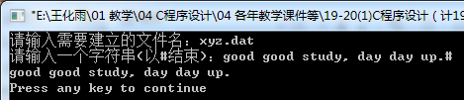
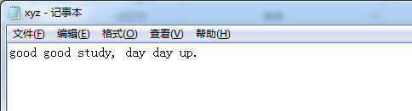
输入字符生成文件运行结果

Slide 11
例2：复制文件
要求：
将一个磁盘文件中的信息复制到另一个磁盘文件中。 今要求将上例建立的xyz.dat文件中的内容复制到另一个磁盘文件abc.dat中。
解题思路：
从xyz.dat文件中逐个读入字符，然后逐个输出到abc.dat中。
源文件的打开方式为r，目标文件的打开方式为w。

Slide 12
#include <stdio.h>
#include <stdlib.h>
int main() {
FILE *in,*out;
char ch,infile[10],outfile[10];
printf("输入读入文件的名字:");
scanf("%s",infile);
printf("输入输出文件的名字:");
scanf("%s",outfile);
if((in=fopen(infile,"r"))==NULL)
{
printf("无法打开此文件\n");
exit(0);
}
if((out=fopen(outfile,"w"))==NULL)
{
printf("无法打开此文件\n");
exit(0);
}
.......
}
复制文件： 打开用户指定的文件

Slide 13
int main()
{
.......
while(!feof(in))
{
ch=fgetc(in);
fputc(ch,out);
putchar(ch);
}
fclose(in);
fclose(out);
putchar(10);
return 0;
}
复制文件： 逐个字符复制
当没有碰到in文件的结尾符时
从文件in读入一个字符
把字符写入文件out
将输入的字符“回显”在屏幕上。

Slide 14
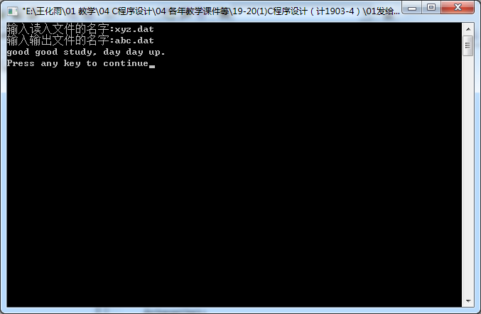
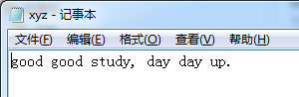

复制文件运行结果

Slide 15
本讲内容
向文件读写字符
向文件读写字符串
用格式化方式读写文件
用二进制方式读写文件
Notes:
15

Slide 16
读写一个字符串的函数
一次读写一个字符串的函数：
函数名 | 调用形式 | 功能 | 返回值
fgets | fgets(str,n,fp) | 从fp指向的文件读入长度为(n-1)的字符串，存放到字符数组str中 | 读成功，返回地址str，失败则返回NULL
fputs | fputs(str,fp) | 把str所指向的字符串写到文件指针变量fp所指向的文件中 | 写成功，返回0；否则返回非0值

Slide 17
fgets函数
fgets函数的函数原型为：
char *fgets (char *str,int n,FILE *fp);
其作用是从文件读入一个字符串
调用时可以写成：
fgets(str,n,fp);
执行fgets成功，返回str数组首地址，如果一开始就遇到文件尾或读数据错，返回NULL

Slide 18
fgets函数的说明
fgets(str,n,fp);
n是要求得到的字符个数，但实际上只读n-1个字符，然后在最后加一个 '\0' 字符，这样得到的字符串共有n个字符，把它们放到字符数组str中
如果在读完n-1个字符之前遇到换行符"\n"或文件结束符EOF，读入即结束，但将所遇到的换行符"\n"也作为一个字符读入。

Slide 19
fputs函数
fputs函数的函数原型为：
int fputs (char *str, FILE *fp);
str指向的字符串输出到fp所指向的文件中
调用时可以写成： fputs( "China", fp);
fputs函数中第一个参数可以是字符串常量、字符数组名或字符型指针
字符串末尾的 '\0'不输出
输出成功时，函数值为0；输出失败时，函数值为EOF

Slide 20
例3：字符串排序结果生成文件
要求：
从键盘读入若干个字符串，对它们按字母大小的顺序排序，然后把排好序的字符串送到磁盘文件中保存。
解题思路：
从键盘读入n个字符串，存放在一个二维字符数组中，每一个一维数组存放一个字符串；
对字符数组中的n个字符串按字母顺序排序，排好序的字符串仍存放在字符数组中；
将字符数组中的字符串顺序输出。

Slide 21
#include <stdio.h>
#include <stdlib.h>
#include <string.h>
int main()
{
FILE *fp;
char str[3][10],temp[10];
int i,j,k;
const int N=3;
printf("Enter strings:\n");
for(i=0;i<N;i++)
gets(str[i]);
.......
}
字符串排序结果生成文件：
头文件、变量定义、字符串初始化
处理N个字符串
输入N个字符串

Slide 22
int main()
{ .......
for(i=0;i<N-1;i++)
{
k=i;
for(j=i+1;j<N;j++)
if(strcmp(str[k],str[j])>0)
k=j;
if(k!=i)
{
strcpy(temp,str[i]);
strcpy(str[i],str[k]);
strcpy(str[k],temp);
}
} ......
}
字符串排序结果生成文件： “选择法”字符串排序

Slide 23
int main()
{ .......
if((fp=fopen("string.dat", "w"))==NULL)
{
printf("can't open file!\n");
exit(0);
}
printf("\nThe new sequence:\n");
for(i=0;i<N;i++)
{
fputs(str[i],fp);
fputs("\n",fp);
printf("%s\n",str[i]);
}
return 0;
}
字符串排序结果生成文件： 将字符串写入文件
将字符串写入文件
写入\n
将字符串显示在屏幕上

Slide 24
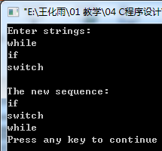
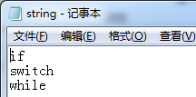
字符串排序结果生成文件运行结果

Slide 25
例4：将文件内容输出显示在屏幕上
要求：
从文件中读入若干个字符串，将它们逐个显示在屏幕上。
解题思路：
将例3中建立的文件string.dat作为“输入文件”打开；
将string.dat中的字符串逐个读入到数组str[]中，每读入一个数组元素（字符串）即输出到屏幕上。

Slide 26
int main()
{
FILE *fp;
char str[3][10];
int i=0;
if((fp=fopen("string.dat","r"))==NULL)
{
printf("can't open file!\n");
exit(0);
}
while(fgets(str[i],10,fp)!=NULL)
{
printf("%s",str[i]);
i++;
}
fclose(fp);
return 0;
}
从文件中读取字符串显示:
将长度为9的字符串从文件中读出，放入字符数组str[i]
将字符数组str[i]中的字符串显示在屏幕上

Slide 27
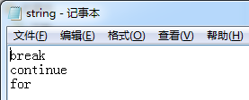
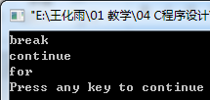
将string.dat内容读出显示在屏幕上：运行结果

Slide 28
将string.dat内容读出显示在屏幕上：程序分析
int main() {
FILE *fp;
char str[3][10];
int i=0;
if((fp=fopen("string.dat","r"))==NULL) {
printf("can't open file!\n");
exit(0);
}
while(fgets(str[i],10,fp)!=NULL) {
printf("%s",str[i]);
i++;
}
fclose(fp);
return 0;
}
程序中的10，是因为程序员知道，原先生成string.dat时，就是将长度为10的字符串写到文件中。
按fgets的规定，遇到\n就结束字符串输入，并且'\n'作为最后一个字符也读入到字符数组中。——这样在屏幕上显示得符合我们习惯。

Slide 29
本讲内容
向文件读写字符
向文件读写字符串
用格式化方式读写文件
用二进制方式读写文件
Notes:
29

Slide 30
格式化读写文件的函数
一般调用方式为：
fprintf(文件指针,格式字符串,输出表列);
fscanf (文件指针,格式字符串,输入表列);

Slide 31
fprint的功能
fprintf (fp,"%d,%6.2f", i, f);
将int变量i和float变量f的值按%d和%6.2f的格式输出到fp指向文件中。
若i=3, f=4.5，则输出到磁盘文件上的是以下字符：3, 4.50

Slide 32
fscanf的功能
fscanf (fp,"%d,%f", &i, &f);
磁盘文件上如果有字符：3, 4.50
则从磁盘文件中读取整数3送给int变量i；读取实数4.5送给float变量f。

Slide 33
fprintf和fscanf的说明
fprintf和fscanf对磁盘文件的读写，使用方便，容易理解。但是：
输入时要将文件中的ASCII码转换为二进制形式在保存在内存变量中，在输出时又要将内存中的二进制形式转换成字符，要花费较多时间。
在内存与磁盘频繁交换数据的情况下，最好不用fprintf和fscanf函数，而用下面介绍的fread和fwrite进行二进制的读写。

Slide 34
本讲内容
向文件读写字符
向文件读写字符串
用格式化方式读写文件
用二进制方式读写文件
Notes:
34

Slide 35
二进制方式读写文件的函数
一般调用形式为:
fread(buffer，size，count，fp);
fwrite(buffer，size，count，fp);
buffer：是一个地址
对fread来说，它是用来存放从文件读入的数据的存储区的地址
对fwrite来说，是要把此地址开始的存储区中的数据向文件输出
size：要读写的字节数
count：要读写多少个数据项
fp：FILE类型指针

Slide 36
例5：把学生数据写入文件
要求：
从键盘输入10个学生的有关数据
然后把它们转存到磁盘文件上去。
解题思路：
定义有10个元素的结构体数组，用来存放10个学生的数据
从main函数输入10个学生的数据
用save函数实现向磁盘输出学生数据，其中使用fwrite库函数一次输出一个学生的数据

Slide 37
#include <stdio.h>
#define SIZE 3
struct Student_type
{
char name[10];
int num;
int age;
char addr[15];
}stud[SIZE];
把学生数据写入文件
预处理、全局结构体数组

Slide 38
把学生数据写入文件数据输出到文件
void save( )
{
FILE *fp;
int i;
if((fp=fopen("stu.dat","wb"))==NULL)
{
printf("cannot open file\n");
return;
}
for(i=0;i<SIZE;i++)
if(fwrite(&stud[i], sizeof(struct Student_type),1,fp)!=1)
printf("file write error\n");
fclose(fp);
}
以写方式打开二进制文件。
把stud[i]的内容写入文件
如果出错则给出提示信息
Notes:
1：输出/输出数据项的个数，此处是1——成功则返回它

Slide 39
把学生数据写入文件主函数
int main()
{
int i;
printf("enter data of students:\n");
for(i=0;i<SIZE;i++)
scanf("%s%d%d%s",
stud[i].name,
&stud[i].num,
&stud[i].age,
stud[i].addr);
save();
return 0;
}
将用户输入的信息，置于数组stud中。
利用save()函数将全局数组stud所有元素的值输出到文件stu.dat中。

Slide 40
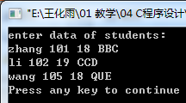
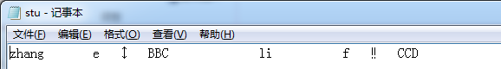
把学生数据写入文件运行结果

Slide 41
stu.dat的内容
stu.dat的内容无法直接读出——非ASCII文件。
为了验证在磁盘文件“stu.dat”中是否已存在用户从键盘输入的数据，可以用以下程序从“stu.dat”文件中读入数据，然后在屏幕上输出。

Slide 42
例6：读出二进制文件内容并显示
预处理、定义全局结构体数组
#include <stdio.h>
#include <stdlib.h>
#define SIZE 3
struct Student_type
{
char name[10];
int num;
int age;
char addr[15];
}stud[SIZE];
全局结构体数组的定义与前例完全一样。

Slide 43
读出二进制文件内容并显示
打开二进制文件
int main()
{
int i;
FILE *fp;
if((fp=fopen("stu.dat","rb"))==NULL)
{
printf("cannot open file\n");
exit(0);
}
.......
}
就是前面生成的二进制文件。

Slide 44
读出二进制文件内容并显示
将二进制文件内容读入全局数组、显示在屏幕上
int main()
{
for(i=0;i<SIZE;i++)
{
fread (&stud[i],sizeof(struct Student_type),1,fp);
printf ("%-10s %4d %4d %-15s\n",
stud[i].name,
stud[i].num,
stud[i]. age,
stud[i].addr);
}
fclose (fp);
return 0;
}
将文件中读出的内容放入数组stud[i]。
将读出的数组元素各成员的值显示在屏幕上。

Slide 45
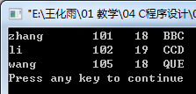
读出二进制文件内容并显示运行结果

Slide 46
例7：复制二进制文件
预处理、定义全局结构体数组
#include <stdio.h>
#include <stdlib.h>
#define SIZE 3
struct Student_type
{
char name[10];
int num;
int age;
char addr[15];
}stud[SIZE];

Slide 47
复制二进制文件将二进制文件内容读入全局结构体数组(1)打开输入文件
void load()
{
FILE *fp; int i;
if((fp=fopen("stu.dat","rb"))==NULL)
{
printf("cannot open file\n"); exit(0);
}
将“输入文件”内容读入全局结构体数组
关闭输入文件
}

Slide 48
复制二进制文件将二进制文件内容读入全局结构体数组(2)将输入文件内容读入数组、关闭文件
void load()
{
打开输入文件
for(i=0;i<SIZE;i++)
{
if(fread (&stud[i],sizeof(struct Student_type),1,fp)!=1)
{
if(feof(fp))
{
fclose(fp); return;
}
printf("file read error\n");
}
}
fclose(fp);
}

Slide 49
复制二进制文件
将全局结构体数组中的内容写入“输出文件”中
void save()
{
FILE *fp;
int i;
if((fp=fopen("stu.txt","wb"))==NULL)
{
printf("cannot open file\n");
return;
}
for(i=0;i<SIZE;i++)
if(fwrite(&stud[i], sizeof(struct Student_type),1,fp)!=1)
printf("file write error\n");
fclose(fp);
}

Slide 50
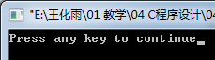
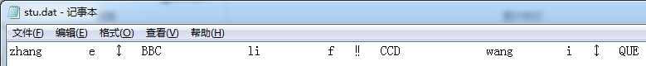
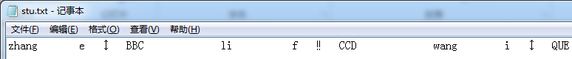
将二进制文件内容读入并写出到文本文件
main函数及运行结果
int main()
{
load();
save();
return 0;
}

Slide 51
文本和二进制两种方式的不同-1
数据存储方式
文本方式：数据以字符方式（ASCII码）存储到文件中。如整数12，送到文件时占2个字节，而不是4个字节，以文本方式保存的数据便于阅读。
二进制方式：数据按在内存的存储状态原封不动地复制到文件，如整数12，送到文件时和在内存中一样占4个字节。

Slide 52
文本和二进制两种方式的不同-2
文件的分类：
文本方式（ASCII文件）：文件中全部为ASCII字符。
二进制文件：按二进制方式把在内存中的数据复制到文件的，称为二进制文件，即映像文件。

Slide 53
文本和二进制两种方式的不同-3
文件的打开方式：
文本方式：不带b的方式，读写文件时对换行符进行转换。
二进制文件：带b的方式，读写文件时对换行符不进行转换。

Slide 54
文本和二进制两种方式的不同-4
文件读写函数：
文本读写函数：用来向文本文件读写字符数据的函数，如：fgetc、fgets、fputc、fputs、fscanf、fprintf等。
二进制读写函数：用来向二进制文件读写二进制数据的函数，如：getw、putw、fread、fwrite等。

Slide 55
教材阅读
第10章 利用文件保存数据
10.3 文件的顺序读写

Slide 56
上机实验：教材例题
第10章例10.1：从键盘输入一些字符，逐个把它们送到磁盘上去，直到用户输入一个“#”为止。
第10章例10.2：将一个磁盘文件中的信息复制到另一个磁盘文件中。要求将上例建立的file1.dat文件中的内容复制到另一个文件file2.dat中。
第10章例10.3：从键盘读入若干字符串，对它们按字母大小的顺序排序，然后把排好序的字符串送到磁盘文件中保存。
第10章例10.4：从键盘输入10个学生的有关数据，然后将它们转存到磁盘文件上。

Slide 57
上机实验：教材习题
第10章习题10.4：从键盘输入一个字符串，将其中的小写字母全部转换为大写，然后输出到一个磁盘文件test中保存。输入的字符串以“!”结束。
第10章习题10.5：有两个磁盘文件各存放一行字母，将这两行字母合并为一行，并按字母顺序升序排列，输出到一个新文件中。
第10章习题10.6：有5个学生，每个学生有3门课程的成绩，从键盘输入学生数据（学号、姓名、3门课程成绩），计算出平均成绩，将原有数据和计算出的平均分数存放在磁盘文件中stud.txt中。
第10章习题10.7：将前题stud.txt中的数据，按平均分排序，将排序后的数据放入stud_sort.txt中。

Slide 58
谢谢大家 欢迎指教
电 话：13306442222
电子信箱：whuayu000@163.com

